Slide 1
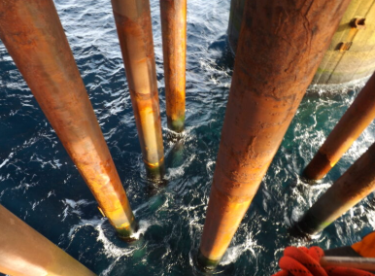
AI 기반 금속 열화 예측 플랫폼
MLC
녹의 색으로 읽는
해양 구조물 부식 위험도
우성훈, 창업팀 대표
경상국립대학교 · Tex-Corps 제주 A-STREAM 2026
녹 색의 변화, 0 → 240시간
Notes:
[약 15초]
안녕하십니까, MLC 우성훈입니다. 해양 구조물을 점검할 때 가장 어려운 질문은 '어디부터 봐야 하나'입니다. 저희는 녹의 색을 읽어서 그 답을 먼저 드리는 기술을 만들고 있습니다.

Slide 2




문제점(Problem)
01
부식이 남기는 경제적 · 환경적 비용
2
경제적 손실
탄소 배출
자원 낭비
1
연간 전 세계 부식 비용
2
부식 강재 교체용 제강
3
부식 손실 보충
US$ 2.5조
1.6–3.4%
25–33%
세계 GDP의 약 3.4%
전 세계 CO₂ 배출 중 비중
2030년 4.1–9.1% 전망
매년 생산되는 철강 중
부식 손실을 메우는 데 쓰이는 비율
NACE IMPACT (2016) · AMPP 2025 인용
Iannuzzi & Frankel (2022)
Iannuzzi & Frankel (2022)
제때 찾아 관리하면 부식 비용의 15–35% (연 US$ 3,750–8,750억)를 줄일 수 있습니다
Notes:
[약 30초]
부식은 생각보다 큰 문제입니다. 전 세계가 매년 부식으로 잃는 비용은 약 2.5조 달러, 세계 GDP의 3.4%이고, 국제 부식 학회 AMPP가 2025년에도 공식 인용하는 수치입니다. 매년 생산되는 철강의 4분의 1에서 3분의 1이 부식 손실을 메우는 데 쓰이고, 이 강재를 다시 만드는 과정에서 전 세계 이산화탄소 배출의 1.6~3.4%가 나옵니다. 반대로 제때 찾아 관리하면 이 비용의 15~35%, 연간 3,750억에서 8,750억 달러를 줄일 수 있습니다.

Slide 3
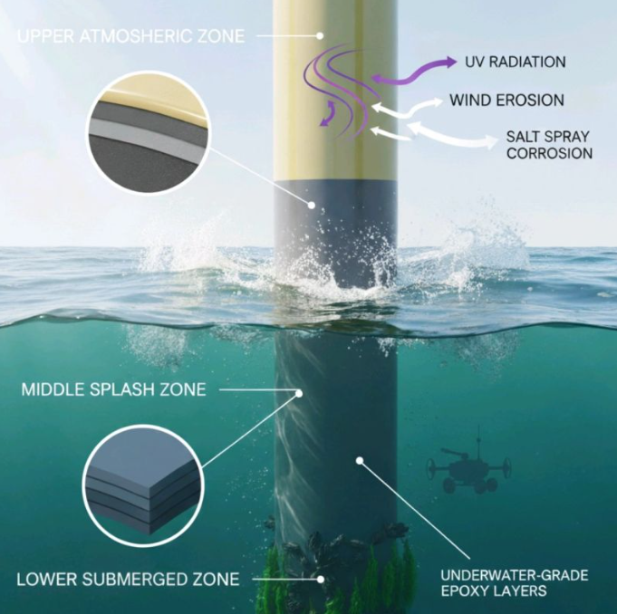



문제점(Problem)
02
해양 구조물 점검의 한계: 접근
3
모든 지점을 똑같이 순회
상태와 관계없이 정해진 목록을 전부 방문
— Williams · 점검 관리자
비말대 · 해저 구간은 접근 자체가 어려움
로프 액세스 · 잠수 · ROV를 미리 일정 잡아야만 확인 가능
— Deepwater Corrosion Services · CTO
비용은 '검사'가 아니라 '이동 · 대기'
선박 용선일 · 기상 대기 · 리프트 · 비계 임대가 실제 비용
— Deepwater · Brown Corrosion · MISTRAS
점검 주기는 규제로 고정 — 문제는 어디에 사람과 배를 먼저 보내느냐입니다
Notes:
[약 28초]
특히 해양 구조물이 그렇습니다. 파도가 치는 비말대는 부식이 가장 빠른 곳인데, 로프 액세스나 잠수, ROV 없이는 볼 수가 없습니다. 지금은 상태와 상관없이 모든 지점을 똑같이 돌고, 비용의 대부분은 검사 자체가 아니라 배를 빌리고 날씨를 기다리고 리프트를 빌리는 데서 나옵니다. 점검 주기는 규제로 정해져 있어 줄일 수 없습니다. 결국 문제는 그 주기 안에서 어디에 사람과 배를 먼저 보낼지입니다.

Slide 4



고객 검증(Customer Discovery)
03
미국 현장 인터뷰 35건으로 찾은 진짜 수요
4
처음 가설
현장이 원한 것
검사원마다 부식 판단이 달라
'판단 보정' 도구가 필요하다
접근이 어려운 곳을 드론으로 먼저 훑어
점검할 곳의 우선순위를 정해 달라
기각 사내 매뉴얼과 인증 시험으로 이미 해결됨
검증 리프트 · 로프 액세스 · 선박 일수 절감
35건
11 / 11
10 / 11
5 / 5
미국 고객 인터뷰
대면 24 · 화상 11 (2026.7)
현장 인력 모두
'판단 보정' 가설 기각
현장 인력이 '드론 사전 스캔'
필요성에 공감
의사결정권자 관심
파일럿 조건까지 제시
현장 인력 = MISTRAS · Williams 부식 엔지니어 · 검사원 11명 / 의사결정권자 = 해양 · 에너지 분야 CEO · 대표 5명
현장이 원한 것은 판단 보정이 아니라 '어디부터 볼지'에 대한 답이었습니다
Notes:
[약 35초]
저희는 올해 7월 Tex-Corps 프로그램으로 미국에서 35명을 인터뷰했습니다. 처음 가설은 '검사원마다 판단이 달라 보정 도구가 필요하다'였는데, 현장 인력 11명 모두 아니라고 했습니다. 매뉴얼과 인증 시험으로 이미 해결된 문제였습니다. 대신 접근하기 어려운 곳을 드론으로 먼저 훑어서 정말 가까이 봐야 할 곳만 알려 달라는 요구가 나왔고, 현장 인력 11명 중 10명이 공감했습니다. 의사결정권자 5명 모두 관심을 보이며 파일럿 조건까지 이야기했습니다.

Slide 5





해결방안(Solution)
04
녹의 색으로 점검 우선순위를 정하는 MLC
5
예시 화면 (개념도)
3
b* 12.2
2
위험도 중간
1
드론 · 카메라 촬영
녹 영역 자동 추출
색(b*)으로 위험도 판정
점검 우선순위 지도
차별성 1
차별성 2
사진 한 장으로 비파괴 · 원격 판정
규제 주기 안에서 자원 배치 최적화
시편 절단 · 실험실 분석 없이 판정
위험 지점부터 사람 · 배 · 리프트 투입
접근 어려운 비말대도 드론으로 촬영
로프 액세스 출동 여부 사전 판단
사진 한 장 → 위험도 → 점검 우선순위까지, 현장에서 바로
Notes:
[약 32초]
MLC는 이렇게 작동합니다. 드론이나 카메라로 접근이 어려운 구간을 먼저 찍고, 녹이 있는 부분만 자동으로 골라낸 뒤, 그 녹의 색으로 위험도를 높음, 중간, 낮음으로 판정합니다. 마지막으로 구조물 사진 위에 위험한 지점부터 번호를 매긴 지도를 드립니다. 시편을 자르지 않고 사진 한 장으로 판정한다는 점, 그리고 규제 주기는 그대로 지키면서 사람과 배와 리프트를 위험한 곳에 먼저 보낼 수 있다는 점이 차별점입니다.

Slide 6


핵심기술(Technology)
05
색으로 추적하는 부식 속도
6
탄소강 · 240시간 촉진부식 · 단계별 평균값
위험도 낮음
위험도 중간
위험도 높음
표면 사진
24 h
120 h
240 h
녹의 색
b* 1.7
b* 9.4
b* 13.1
1.45 mm/년
약 4배
부식 속도
0.68 mm/년
0.34 mm/년
녹 색(b*)과 부식 속도 순위 상관 ρ = 0.88 · 6가지 분석으로 교차 검증
Notes:
[약 32초]
핵심 기술은 실험실에서 검증했습니다. 탄소강을 240시간 촉진부식 시키며 측정했더니, 표면의 녹 색이 변하면서 색 좌표 b* 값이 1.7에서 13.1로 커지고, 같은 기간 실제 부식 속도는 연 0.34mm에서 1.45mm로 약 4배 빨라졌습니다. 색과 부식 속도의 순위 상관계수는 0.88이고, 위험도 세 구간의 부식 속도는 서로 겹치지 않습니다. 이 결과는 SEM, XRD, 전기화학 등 여섯 가지 분석으로 교차 검증했습니다.

Slide 7




시장(Market)
06
규제가 만드는 반복 수요
7
Level I
매년
Level II
3–5년
Level III
6–10년
수상 육안 점검
수중 일반 점검
수중 정밀 점검
도장 · 구조 · 비말대 육안 스캔
잠수부 · ROV 조사
지정 부위 세척 후 근접 육안 · 피트 계측
BSEE
PHMSA
USCG
ABS
미국 해양 구조물 점검 체계 — 4개 기관이 겹쳐 규제
구매를 움직이는 3가지 동기
MLC가 줄이는 비용
안전 놓친 부식 → 사고
선박 용선 · 기상 대기
리프트 · 비계 임대
위험 지점부터 배 투입
필요한 구간만 골라 임대
비용 선박 · 리프트 일수
로프 액세스 출동
점검 기록 · 문서 작업
규제 · 보험 기한 내 기록 제출
출동 여부 사전 판단
사진 리포트로 정리
미국 현장 인터뷰 (Deepwater · MISTRAS · Brown Corrosion 등)
규제로 반복되는 점검 = 매년 돌아오는 수요
Notes:
[약 30초]
이 시장은 규제가 반복 수요를 만듭니다. 미국 해양 플랫폼은 매년, 3~5년, 6~10년 주기로 점검이 의무이고, 네 개 기관이 겹쳐서 규제합니다. 인터뷰에서 확인한 구매 동기는 안전, 비용, 규제와 보험 대응 세 가지였습니다. MLC는 그중 비용에서 바로 효과를 냅니다. 위험한 지점부터 배를 보내 선박 용선과 기상 대기 일수를 줄이고, 필요한 구간에만 리프트와 비계를 빌리고, 로프 액세스 출동 여부를 미리 판단하고, 점검 기록도 사진 리포트로 정리합니다.

Slide 8




비즈니스 모델(Business Model)
07
파트너와 함께 만드는 점검 데이터 플랫폼
8
파트너
MLC
고객사
현장 촬영 데이터 · 고객 소개
점검 우선순위 리포트
점검 건당 · 구독형 요금
드론 운용사 · 방식 전문 업체
Farwest Corrosion Control 등
녹 색 기반 위험도 분석
위험도 판정 · 우선순위 지도
해양 석유 · 가스 운영사
점검 프로그램 매니저
고객사 안의 의사결정 구조
결정
추천
사용
영향
CEO · 대표
부식 엔지니어링 매니저
현장 엔지니어 · 검사원
방식 전문 업체 · 연구자
안전 · 비용 · 규제 대응
기술 검토 후 추천
점검 동선 · 출동 결정
기술 교차 검증 · 소개
점검 건당 · 구독형 요금으로 매 점검 주기마다 반복 매출
Notes:
[약 25초]
비즈니스 모델입니다. 드론 운용사와 방식 전문 업체가 현장 촬영 데이터를 가져오고 고객을 소개하면, MLC가 위험도를 분석해 해양 석유·가스 운영사에 점검 우선순위 리포트를 드립니다. 요금은 점검 건당 또는 구독형입니다. 고객사 안에서는 현장 검사원이 쓰고, 부식 엔지니어링 매니저가 추천하고, 대표가 결정합니다.

Slide 9
성과 및 계획(Milestone)
08
지금까지의 성과와 다음 단계
9
유망 현장
심화
두께 측정
데이터 결합
비용 절감
근거 정량화
미국 고객
인터뷰 35건
실험실
기술 검증
완료
완료
다음 단계
다음 단계
다음 단계
240시간 촉진부식
6가지 분석 교차 검증
Tex-Corps · 2026년 7월
타깃: 해양 석유 · 가스
선박 · 리프트 · 문서 작업 시간
절감액으로 ROI 산출
사진이 못 보는
두께 감소를 보정
미드스트림 압축 기지 · 비말대
라이저 지지 프레임
검증된 기술 + 확인된 수요 → 현장 데이터로 정확도를 넓혀 갑니다
Notes:
[약 25초]
지금까지 실험실 검증을 마쳤고, 미국에서 35명을 만나 타깃을 해양 석유·가스로 좁혔습니다. 다음 단계는 세 가지입니다. 선박 일수와 리프트 임대처럼 실제 절감액을 숫자로 만들고, 사진이 볼 수 없는 두께 감소를 보완하기 위해 두께 측정 데이터와 결합하고, 반응이 가장 좋았던 현장을 더 깊이 검증하겠습니다.

Slide 10
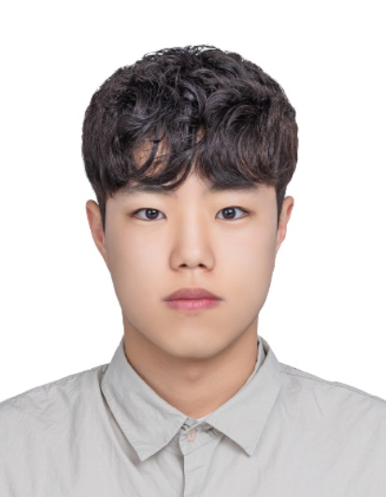
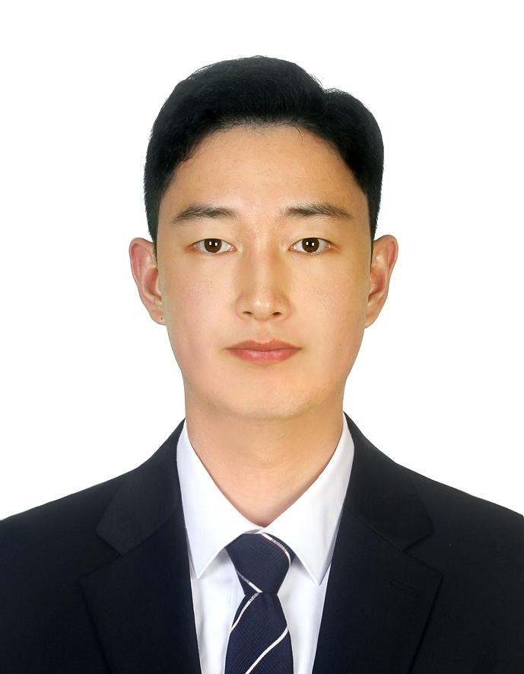






팀 구성 및 인프라
09
창업팀 현황 및 기술 개발 인프라
10
(EL) 우성훈
(EM) 박준범
· 소속 경상국립대학교
· 소속 경상국립대학교
· 전공 기계시스템공학
· 전공 기계시스템공학
· 역할 부식 예측 연구 · 고객 인터뷰
· 역할 부식 연구 · 고객 인터뷰
부식 · 분석 인프라 — 실험실 검증에 사용한 장비
복합부식 시험기
SEM / EDS
XRD
전위차계 (LPR)
공초점 현미경
촬영 · 이미지 분석
Notes:
[약 15초]
팀 MLC는 경상국립대학교 기계시스템공학과의 우성훈, 박준범입니다. 두 사람이 부식 연구를 직접 했고 미국 고객 인터뷰 35건도 함께 진행했습니다. 복합부식 시험기, 전자현미경, X선 회절, 전기화학 장비 등 실험실 분석 인프라를 바탕으로 기술을 검증했습니다.

Slide 11

See the rust,
Save the structure.
어디부터 점검할지, 녹의 색이 먼저 알려드립니다
MLC · 우성훈 · 박준범 · zscfvgbb@naver.com
경상국립대학교
Notes:
[약 12초]
저희는 이 기술을 현장에서 함께 검증할 파트너를 찾고 있습니다. 어디부터 점검할지, 녹의 색이 먼저 알려드리겠습니다. 감사합니다.

